Slide 1
Πολύποδες. Λιθίαση χοληδόχου κύστης. Πότε χολοκυστεκτομή?
Γεώργιος Ι. Θεοχάρης
Διευθυντής ΕΣΥ
Γαστρεντερολόγος
ΠΝΠ Ρίο

Slide 2
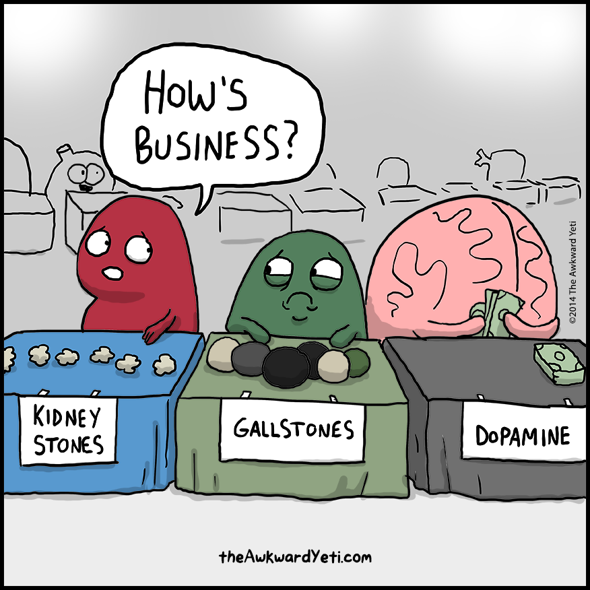
Ι. Χολολιθίαση
Επίπτωση χολολιθίασης στον γενικό πληθυσμό: 10–15% (ποικίλλει ανάλογα με τη χώρα).
20% στην Ευρώπη.
Επιπλοκές: 20-40% ασθενών με χολολιθίαση: (συνήθως οξεία λιθιασική χολολυστίτιδα ΟΛΧ).
70% ασθενών με χολολιθίαση: ασυμπτωματικοί (10-20% συμπτωματικοί/ έτος).
Pisano et al. WSES guidelines. World J Emerg Surg 2020;15:61.
Fujita N et al. J Gastroenterol (2023) 58:801–833

Slide 3
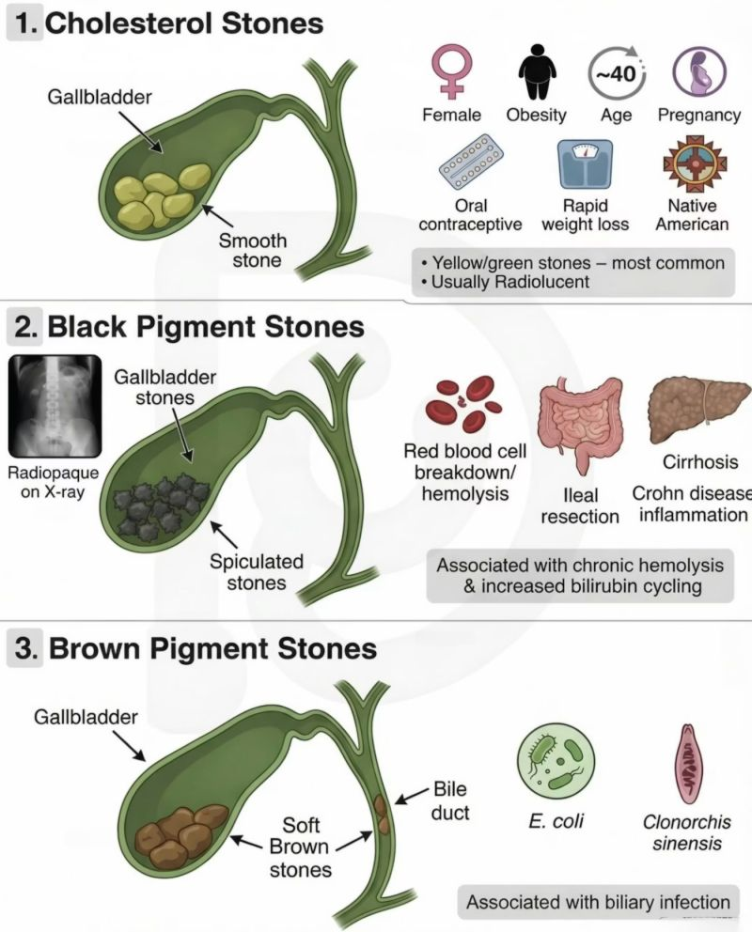
Είδη χολολίθων
Ανάλογα με τον μηχανισμό δημιουργίας λίθων διακρίνονται σε 3 τύπους:
(I) Χοληστερολικοί λίθοι (υπερβολική ποσότητα χοληστερόλης στη χολή και μειωμένη κινητικότητα χολ. κύστης) (90-95% σε Δυτικές Κοινωνίες).
(II) Μαύροι λίθοι (Black stones): Από αυξημένα επίπεδα χολερυθρίνης μη συζευγμένης (π.χ. κληρονομική σφαιροκυττάρωση, Μ. Αναιμία, Ν. Crohn, εκτομή τελικού ειλεού, κίρρωση κλπ)
(IIΙ) Καφέ λίθοι: αποτέλεσμα λοίμωξης χοληφόρων και χολόστασης.
Dahiya DS et al. HepatoBiliary Surg Nutr 2024;13(2):352-355
EASL Guidelines 2016. Jul;65 (1):146-181

Slide 4

Παράγοντες κινδύνου
4 F: -Forty (ηλικία 40 ετών) ,
- Fertile (αναπαραγωγική ηλικία).
- Females (γυναίκες).
- Fat (παχύσαρκοι).
Δίαιτα με πολλά λιπαρά.
Δυσλιπιδαιμία.
Προηγηθέν χειρουργείο ανώτερου πεπτικού.
Βαριατρικό Χειρουργείο.
Δεν υπάρχει σαφής απόδειξη ότι οι χολόλιθοι παράγοντας κινδύνου για χολαγγειοκαρκίνωμα (εκτός από πορσελανοειδής χολ. κύστη, ατροφική χολ. κύστη).
Ενδοηπατικοί λίθοι : Παράγοντας κινδύνου για ενδοπατικό χολαγγειοκαρκίνωμα.
Dahiya DS et al. HepatoBiliary Surg Nutr 2024;13(2):352-355

Slide 5
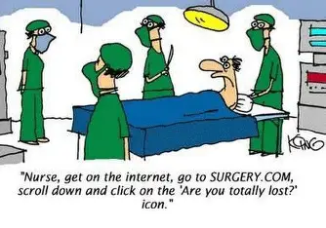
Ασυμπτωματική χολολιθίαση
Επίπτωση αυξάνεται (αυξημένος έλεγχος ?).
2–4% ασυμπτωματικών --- συμπτωματικοί εντός 1 έτους από διάγνωση.
2/3 παραμένουν ασυμπτωματικοί για όλη τους τη ζωή.
10-20% συμπτωματικοί σε 10 χρόνια.
0.3% ---- οξεία χολοκυστίτιδα.
0.2% ----- αποφρακτικός ίκτερος.
0.04–1.5% ---οξεία παγκρεατίτιδα.
0–0.5%--- καρκίνος.
Fujita N et al. J Gastroenterol (2023) 58:801–833

Slide 6
Ασυμπτωματική χολολιθίαση/χολοκυστεκτομή?
ΔΕΝ συστήνεται προφυλακτική χολοκυστεκτομή.
Σε υψηλό κίνδυνο ανάπτυξης καρκίνου (λίθοι> 3 cm, πολύποδες> 10 mm, πορσελανοειδής χολ. κύστη , ατροφική χολ. κύστη, παχυσμένο τοίχωμα χολ. κύστης, κύστη πλήρης λίθων).
Κατά το follow-up: Εξήγηση κινδύνων συμπτωμάτων, οξείας χολοκυστίτιδας, καρκίνος.
Αναγκαιότητα διενέργειας περιοδικού US κοιλίας.
Fujita N et al. J Gastroenterol (2023) 58:801–833

Slide 7
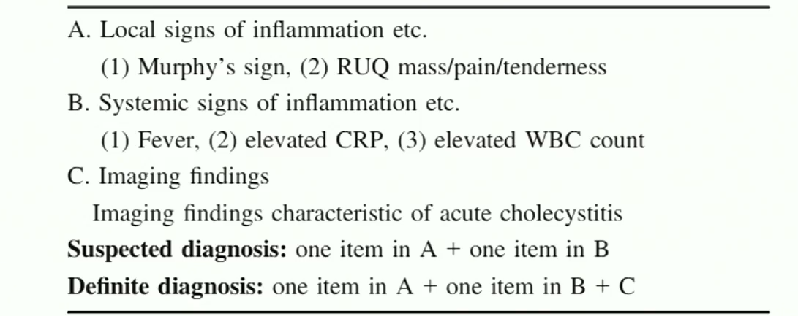
Διαγνωστικά κριτήρια Οξείας Χολοκυστίτιδας
Υοkoe J et al. Tokyo Guidelines 2018. J Hepatobiliary Pancreat Sci 2018; 25:41–54

Slide 8
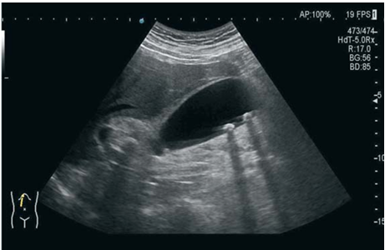
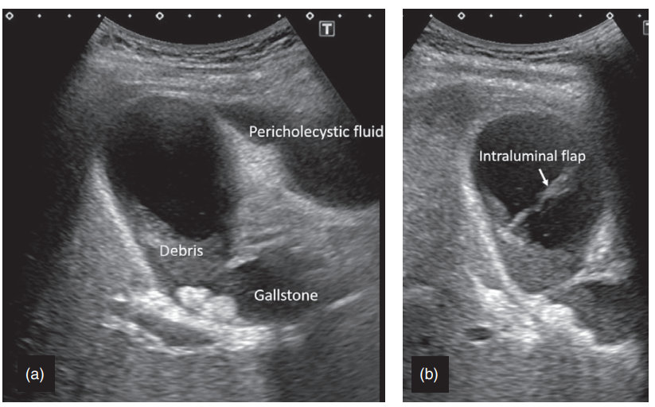
Εξέταση εκλογής για ΟΛΧ
US :
- Όχι επεμβατική μέθοδος.
- Διαθεσιμότητα ευρεία.
- Ευκολία χρήσης.
- Cost-effective μέθοδος.
- Ευαισθησία >95%.
- Ειδικότητα γύρω στο 100%.
Υοkoe J et al. Tokyo Guidelines 2018. J Hepatobiliary Pancreat Sci 2018; 25:41–54.
C Gutt et al. Dtsch Arztebl Int 2020;117:148-58.
Gutt C, et al. Dtsch Arztebl Int 2020; 117: 148–58

Slide 9
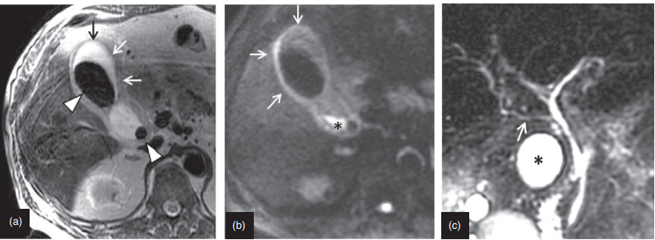
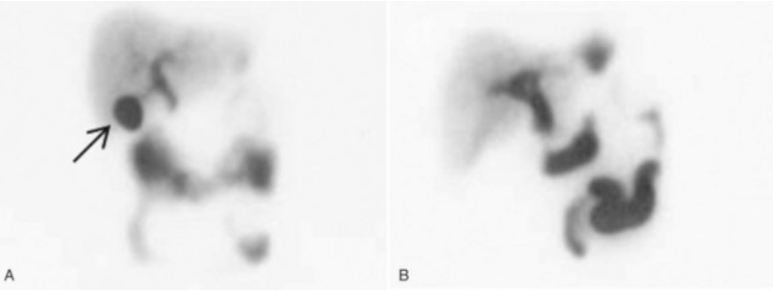
Άλλες εξετάσεις
MRI/MRCP: Χρήσιμη σε διάγνωση οξείας χολοκυστίτιδας.
Σε μη διαγνωστική US.
Hepatobiliary iminodiacetic acid - HIDA scan: Υψηλή ευαισθησία και ειδικότητα.
Δεν προτιμάται (ακτινοβολία, χρόνος)….
Υοkoe J et al. Tokyo Guidelines 2018. J Hepatobiliary Pancreat Sci 2018; 25:41–54.
Pisano et al. WSES guidelines. World J Emerg Surg 2020;15:61.

Slide 10
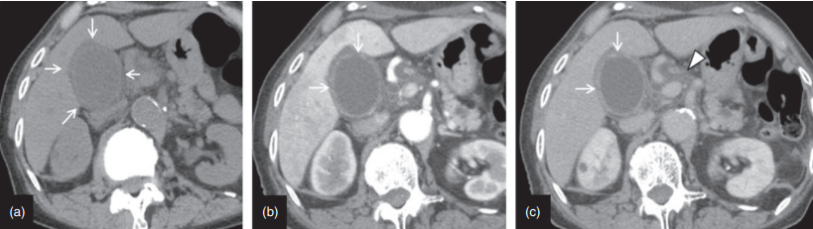
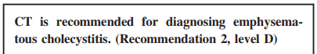
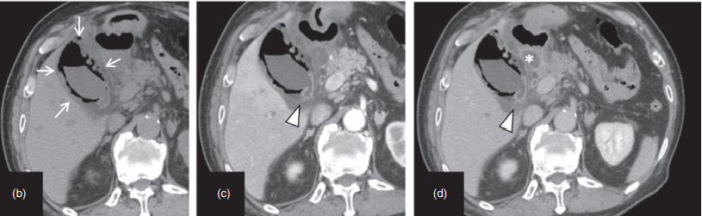
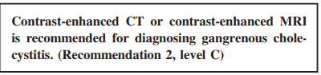
Άλλες εξετάσεις: CT
-Διαγνωστική ακρίβεια CT φτωχή.
-Μπορεί να αναδείξει:
Υοkoe J et al. Tokyo Guidelines 2018. J Hepatobiliary Pancreat Sci 2018; 25:41–54.
Pisano et al. WSES guidelines. World J Emerg Surg 2020;15:61.

Slide 11
Διαγνωστικός αλγόριθμος οξείας χολοκυστίτιδας
- Σε υποψία οξείας χολοκυστίτιδας, διαγνωστικός έλεγχος κάθε 6-12 h μέχρι επιβεβαίωση της διάγνωσης.
- Χρήση των κριτηρίων βαρύτητας της νόσου : κατά τη διάγνωση, 24 h μετά τη διάγνωση, 24- 48 h μετά τη διάγνωση. Αξιολόγηση του χειρουργικού κινδύνου (π.χ. τοπική φλεγμονή, εκτίμηση αναισθησιολογικού κινδύνου, προγνωστικοί παράγοντες).
- Έναρξη αγωγής με αναπλήρωση υγρών, ηλεκτρολύτες, νήστις, αγωγή με i. V. αναλγητικά και full-dose αντιβιοτικά.
- κ/α αίματος ή κ/α χολής (ή και τα δυο) σε Grade II (μέτριου) και III (σοβαρού βαθμού) χολοκυστίτιδα.
- Μεταφορά του ασθενούς σε εξειδικευμένο κέντρο (επείγουσα Lap-C, παροχέτευση χοληφόρων και ΜΕΘ/ΜΑΦ).
Υοkoe J et al. Tokyo Guidelines 2018. J Hepatobiliary Pancreat Sci 2018; 25:41–54.

Slide 12
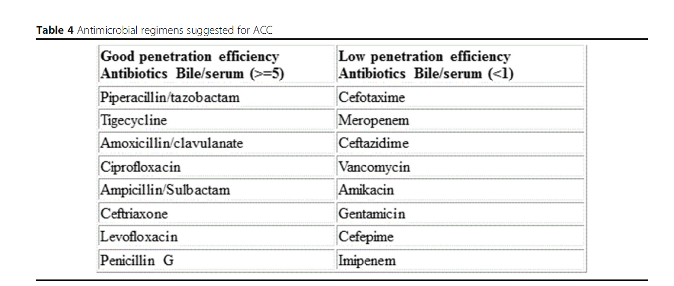
Αντιβιοτικά σχήματα για οξεία χολοκυστίτιδα
Pisano et al. WSES guidelines. World J Emerg Surg 2020;15:61.
Notes:
In uncomplicated ACC, we recommend against
the routine use of postoperative antibiotics when the
focus of infection is controlled by cholecystectomy

Slide 13
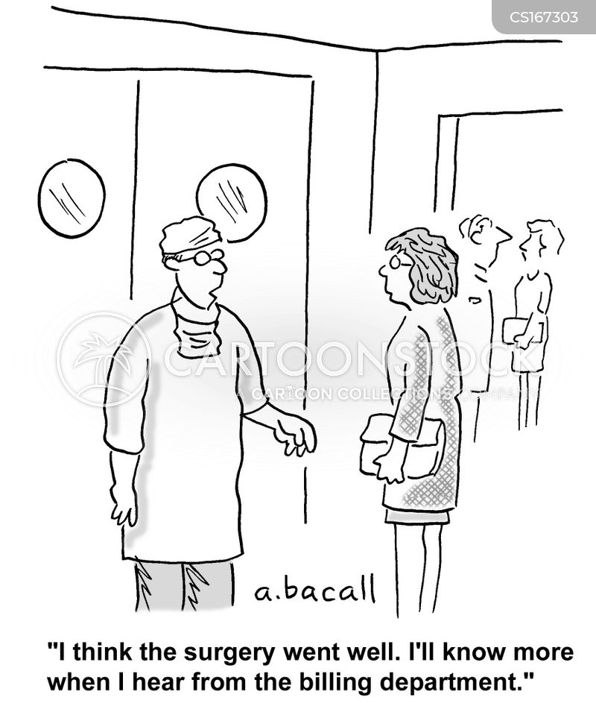
Ποια η καλύτερη θεραπεία ΟΛΧ?
1^{ης} γραμμής θεραπεία η λαπαροσκοπική χολοκυστεκτομή.
Μειωμένες επιπλοκές και μειωμένη νοσηλεία.
Αντενδείξεις:
-Σηπτικό shock,
-Απόλυτη αντένδειξη αναισθησιολογικά.
Μπορεί να γίνει σε:
-κίρρωση Child A /B ,
-υπερήλικες (> 80),
-έγκυες.
Pisano et al. WSES guidelines. World J Emerg Surg 2020;15:61.

Slide 14

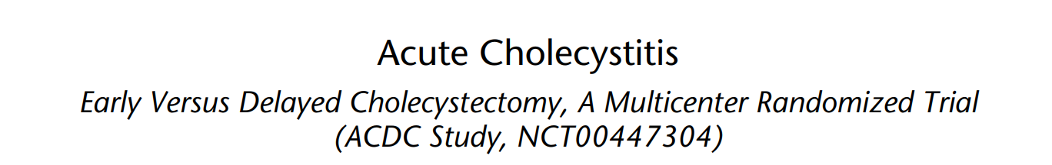
ACDC (“Acute Cholecystitis—early laparoscopic surgery versus antibiotic therapy and Delayed elective Cholecystectomy”).
Προοπτική, τυχαιοποιημένη μελέτη.
Τυχαιοποίηση για:
- άμεσο χειρουργείο (immediate surgery) εντός 24 h από εισαγωγή (group ILC)
- αρχικά αντιβιοτική αγωγή---στη συνέχεια καθυστερημένη LAP χολοκυστεκτομή (7^{η}- 45^{η} μέρα) (group DLC).
Και στις δυο ομάδες θεραπεία αρχικά με moxifloxacin για τουλάχιστον 48 h

Slide 15
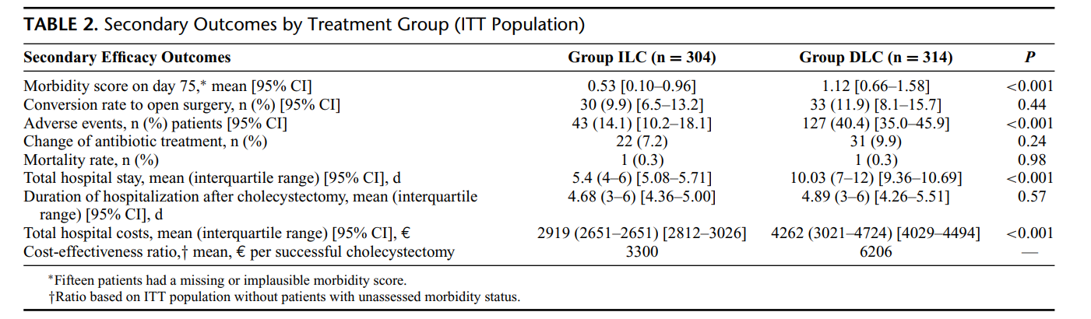

Πρώιμη vs καθυστερημένη χολοκυστεκτομή

Slide 16

Πότε πρέπει να γίνεται η ΛΑΠ χολοκυστεκτομή
Σε έμπειρο χειρουργό, συστήνεται η πρώιμη (early –ELC: 7 ημέρες από την νοσηλεία και 10 ημέρες από έναρξη συμπτωμάτων).
Mέση- ΙLC (intermediate laparoscopic cholecystectomy, 7 ημέρες από εισαγωγή έως 6 w).
Kαθυστερημένη - DLC (delayed laparoscopic cholecystectomy, από 6 w- 3 m).
Pisano et al. WSES guidelines. World J Emerg Surg 2020;15:61.

Slide 17
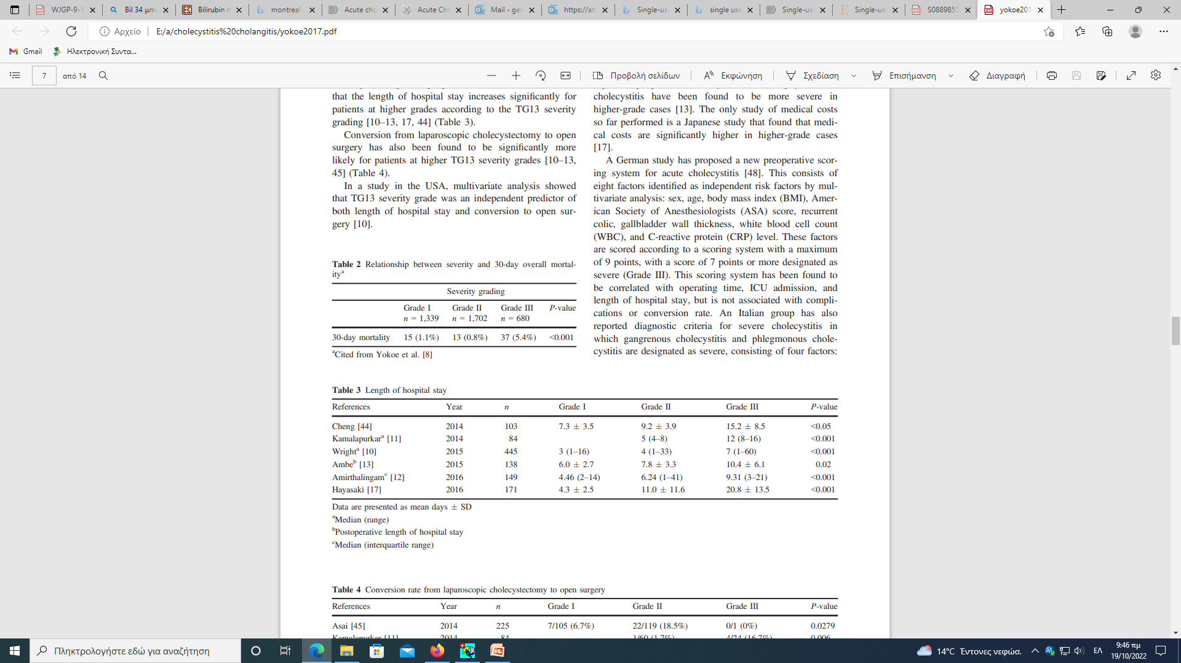


Χολοκυστεκτομή ανάλογα με σοβαρότητα νόσου?
Υοkoe J et al. Tokyo Guidelines 2018. J Hepatobiliary Pancreat Sci 2018; 25:41–54

Slide 18
Grade I (ήπια) οξεία χολοκυστίτις
“Grade I” : δεν πληρούν τα κριτήρια για criteria “Grade III” ή “Grade II” οξεία χολοκυστίτιδα.
Οξεία χολοκυστίτιδα σε ασθενή χωρίς συνοδά νοσήματα και χωρίς δυσλειτουργία οργάνων και ήπιες φλεγμονώδεις αλλοιώσεις στην χοληδόχο κύστη.
Η χολοκυστεκτομή σε αυτούς τους ασθενείς είναι ασφαλής και χαμηλού κινδύνου επέμβαση.
Υοkoe J et al. Tokyo Guidelines 2018. J Hepatobiliary Pancreat Sci 2018; 25:41–54

Slide 19
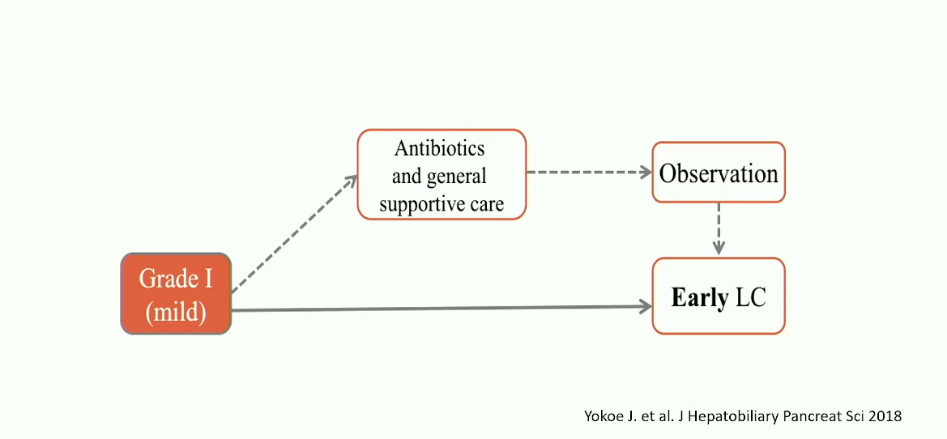
Θεραπεία Grade I (ήπιας) χολοκυστεκτομής
Grade I (ήπια):
ΛΑΠ σε πρώιμο στάδιο (π.χ. εντός 7 d- καλύτερα εντός 72 h ) από την έναρξη συμπτωμάτων.
Αν σε Grade I επιλεγεί η συντηρητική αγωγή και δεν ανταποκριθεί εντός 24 h--- πρώιμη Lap-C (αν κατάλληλο performance status και <7 d από έναρξη συμπτωμάτων ή από παροχέτευση χοληφόρων).
T Mayumi et al. J Hepatobiliary Pancreat Sci 2018; 25:96–100

Slide 20
Grade II (μέτρια) οξεία χολοκυστίτιδα
Συσχετίζεται με ένα από τα επόμενα:
- Λευκοκυττάρωση (>18,000/mm3 )
- Ψηλαφητή επώδυνη μάζα στο δε υποχόνδριο.
- Διάρκεια ενοχλημάτων >72 h
- Εκσεσημασμένη τοπική φλεγμονή (γαγγραινώδης ή εμφυσηματική χολοκυστίτις, περιχολοκυστικό απόστημα, ηπατικό απόστημα, χολική περιτονίτις).

Slide 21
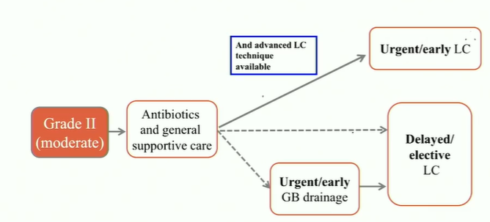
Grade II (μέτρια):
- Επείγουσα/ πρώιμη Lap-C αν το performance status είναι καλό και είναι διαθέσιμη η τεχνική της επείγουσας Lap-C.
- Αν ο ασθενής είναι σε κακή κατάσταση, μπορεί να γίνει επειγόντως/ πρώιμα παροχέτευση χοληφόρων--- καθυστερημένη/ εκλεκτική Lap-C.
T Mayumi et al. J Hepatobiliary Pancreat Sci 2018; 25:96–100

Slide 22
Grade III (σοβαρού βαθμού) οξεία χολοκυστίτιδα
Συνοδεύεται με δυσλειτουργία ενός από τα επόμενα όργανα/ συστήματα:
- Καρδιαγγειακή δυσλειτουργία: Υπόταση που απαιτεί θεραπεία με dopamine ≥5 lg/kg/min, ή οποιαδήποτε δόση norepinephrine
-Νευρολογική δυσλειτουργία: Μειωμένο επίπεδο συνείδησης
- Αναπνευστική δυσλειτουργία: PaO2/FiO2 <300.
- Νεφρική δυσλειτουργία: ολιγουρία, κρεατινίνη> 2.0 mg/dl
- Ηπατική δυσλειτουργία: INR >1.5
- Αιματολογική δυσλειτουργία: PLT< 100000/mm³.
Υοkoe J et al. Tokyo Guidelines 2018. J Hepatobiliary Pancreat Sci 2018; 25:41–54

Slide 23
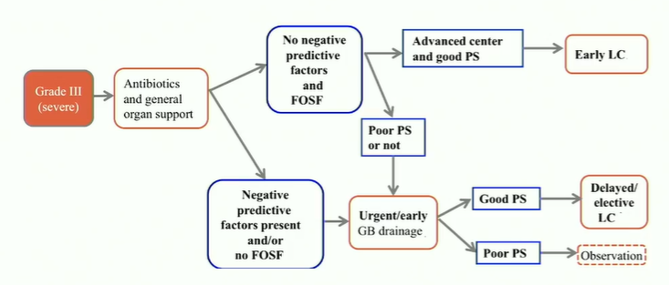
Grade III (σοβαρού βαθμού):
- Επείγουσα παροχέτευση χοληφόρων.
-Αρχική θεραπεία.
- Υποστήριξη ασθενούς (Ο2, αγγειοσυσπαστικά, αντιμικροβιακά επειγόντως).
- Διακομιδή σε εξειδικευμένο κέντρο.
T Mayumi et al. J Hepatobiliary Pancreat Sci 2018; 25:96–100

Slide 24
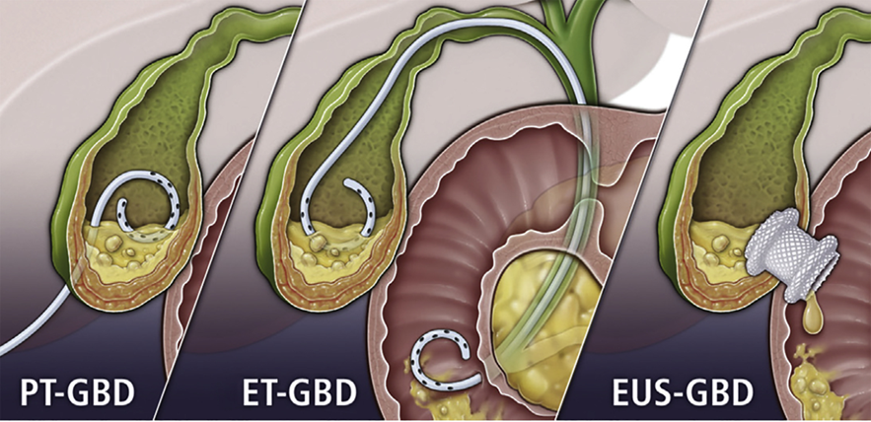
Παροχέτευση χοληφόρων
Θεωρούνται ασφαλείς και αποτελεσματικές εναλλακτικές λύσεις.
Σε εξειδικευμένα κέντρα με έμπειρους ενδοσκόπους).
- Ρercutaneous transhepatic gallbladder drainage (PTGBD)/(σηπτικός ασθενής). Πιο συχνή.
(Τεχνική επιτυχία: 97-100%. Κλινική επιτυχία: 89,3-97,6%.
Μειωμένες επιπλοκές: 3-39,5%).
- Ρercutaneous transhepatic gallbladder aspiration.
- Εndoscopic (transpapillary or EUS-guided) gallbladder drainage (ETGBD).
Εναλλακτική σε περιπτώσεις πιθανής χοληδοχολιθίασης, διαταραχές πηκτικότητας, αντιθρομβωτικής αγωγής, παρουσία ασκίτη, περιπτώσεις δυσχερούς PTGBD ή μεγάλων κινδύνων επιπλοκών.
Dahiya DS et al. HepatoBiliary Surg Nutr 2024;13(2):352-355

Slide 25
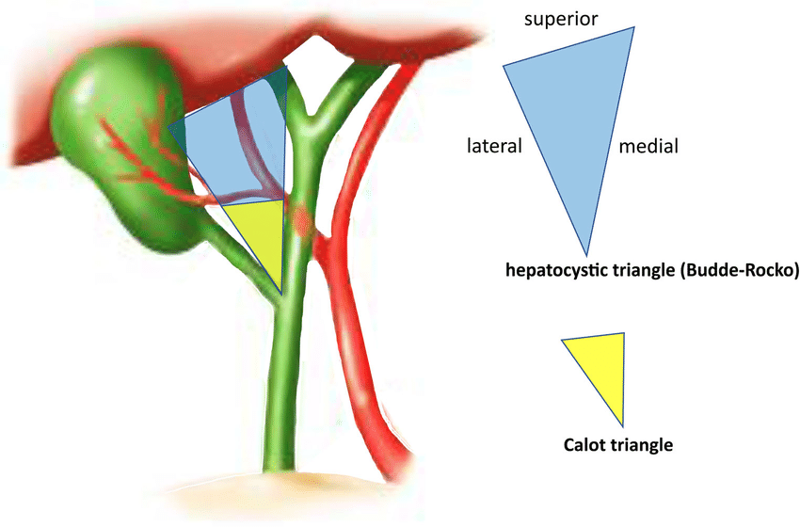
Μετατροπή ΛΑΠ χολoκυστεκτομής σε ανοιχτή
Σε :
- Bαριά τοπική φλεγμονή.
- Συμφύσεις.
- Αιμορραγία από Calot’s triangle.
- Υποψία κάκωσης χοληδόχου πόρου.

Slide 26
Συντηρητική αντιμετώπιση
Συστήνεται η συντηρητική αντιμετώπιση (αντιβιοτικά, παρακολούθηση) σε :
- Ασθενείς που αρνούνται χειρουργείο.
- Ασθενείς που δεν είναι κατάλληλοι για χειρουργείο.
Σε ασθενείς που δεν ανταποκρίνονται συντηρητικά---- εναλλακτικές μέθοδοι.

Slide 27
Οξεία χολοκυστίτιδα/ Συμπεράσματα
Οξεία χολοκυστίτιδα συχνή.
Συνήθως παρουσία χολολίθων.
ΛΑΠ Χολοκυστεκτομή επέμβαση εκλογής.
Χρόνος ΛΑΠ εξαρτάται από εμπειρία χειρουργού, βαθμός χολοκυστίτιδας, κατάσταση ασθενούς.
Σε βαριά χολοκυστίτιδα (Grade III) προτιμάται η παροχέτευση χοληφόρων και στη συνέχεια χολοκυστεκτομή.

Slide 28
Πολύποδες χοληδόχου κύστης
Συχνό κλινικό και διαγνωστικό δίλημμα.
Συνήθως διάγνωση τυχαία (ασυμπτωματικοί ασθενείς) σε 4%–7% ασθενών που κάνουν US.
Άρρενες, μέση ηλικία διάγνωσης: 40-58 έτη.
Αύξηση τα τελευταία χρόνια (αύξηση απεικονιστικών εξετάσεων?).
-Συνήθως καλοήθεις :χοληστερoλικοί πολύποδες (ή ψευδοπολύποδες), φλεγμονώδεις , αδενομυομάτωση (υπερπλασία του βλεννογόνου και πάχυνση του μυϊκού χιτώνα της χοληδόχου κύστης, με κατά τόπους καταδύσεις του επιθηλίου εντός του τοιχώματος, οι οποίες καλούνται κόλποι του Rokitansky-Aschoff).
- Μερικές φορές λανθασμένα πολύποδες.
- 4%–10% αληθή αδενώματα (μικρό κακοήθη κίνδυνο, κυρίως σε > 1 εκ.).
Διάκριση προς το παρόν μετά χολοκυστεκτομή και ιστολογική.
Καρκίνος χοληδόχου κύστης σπάνιος (25^{ος} πιο συχνός παγκοσμίως), αλλά με κακή πρόγνωση (20% 5ετής επίβίωση).
Riddell ZC, et al. Br J Radiol (2023) 10.1259/bjr.20220115.
Pavlidis ΕΤ et al. World J Gastrointest Surg 2024 June 27; 16(6): 1507-1512

Slide 29
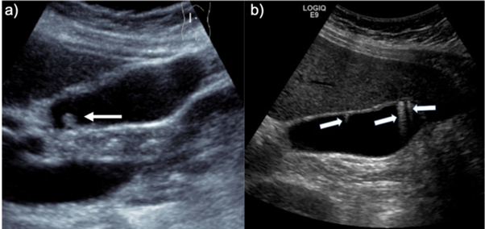
Διάγνωση πολύποδα χοληδόχου κύστης
US .
Λοιπές εξετάσεις δεν συστήνονται προς το παρόν.
Σε δύσκολες περιπτώσεις και εξειδικευμένα κέντρα μπορεί να χρησιμοποιηθούν contrast-enhanced US, EUS.
Foley KG et al. Eur Radiol.2022; 32:3358–3368
Πολύποδας vs ψευδοπολύποδας

Slide 30
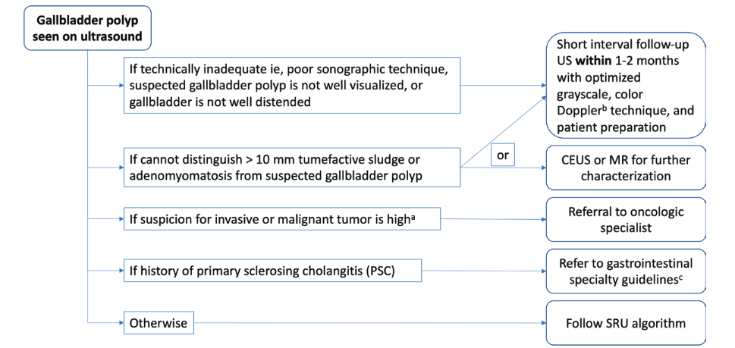

Kamaya Α, et al., Radiology 2022 Nov; 305 (2) : 277–289

Slide 31
Αντιμετώπιση (ΛΑΠ) πολυπόδων χολ. κύστης
Α. – Ασθενείς κατάλληλοι για χειρουργείο.
- Πολύπους > 10 mm.
- Συμπτώματα που αποδίδονται στην χολ. κύστη.
Αλλά… Μόνο 0.4% σε αυτό το μέγεθος καρκίνος. Αληθώς κακοήθεις ≥2cm?
Β. Πολύπους : < 6-9 mm.
Υπολογίζουμε παράγοντες κινδύνου:
- Ηλικία > 60 ετών,
- PSC,
- Ασιάτες.
- Επίπεδη βλάβη.
Γ. Ασθενείς χωρίς παράγοντες κινδύνου και πολύπους < 5 mm – όχι επιπλέον follow- up.
Οι ασθενείς πρέπει να είναι σε θέση να χειρουργηθούν και να αποδέχονται να χειρουργηθούν.
Riddell ZC et al, Br J Radiol;96:20220115
Kamaya Α, et al., Radiology 2022 Nov; 305 (2) : 277–289

Slide 32
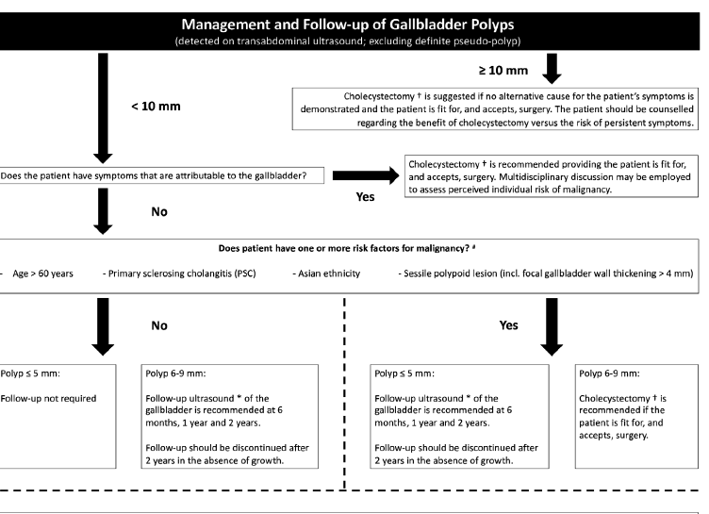
Riddell ZC et al, Br J Radiol;96:20220115

Slide 33
Παράγοντες κινδύνου
Α. Μέγεθος πολύποδα (>10 mm).
B. Πρωτοπαθής Σκληρυντική Χολαγγειίτιδα (PSC).
Γ. Ηλικία ασθενούς (60).
Δ. Αριθμός πολυπόδων (μονήρης πολύπους).
Ε. Επίπεδοι πολύποδες (και εστιακή πάχυνση τοιχώματος >4 mm).
ΣΤ. Εθνικότητα (Ινδία, Ανατολική Ασία).
Ζ. Χολόλιθοι (?- μάλλον όχι).

Slide 34
Παρακολούθηση ασθενών με μικρούς πολύποδες
Α. -Όχι παράγοντες κινδύνου για κακοήθεια και πολύπους 6–9 mm.
-Παράγοντες κινδύνου για κακοήθεια και πολύπους < 5 mm:
-Follow-up US : 6 m, 1 έτος, 2 έτη.
-Διακοπή follow-up μετά από 2 έτη αν δεν αυξηθεί το μέγεθός τους.
Β. Όχι παράγοντες κινδύνου και πολύπους<5 mm: όχι follow-up.
Γ. Αν κατά το follow-up ο πολύπους εξαφανιστεί: Διακοπή follow-up.
Foley KG et al. Eur Radiol.2022; 32:3358–3368

Slide 35

Κι αν μεγαλώσει ο πολύποδας κατά το follow-up?
Αν κατά το follow-up ο πολύποδας χολ. κύστης γίνει 10 mm--- χολοκυστεκτομή.
Αν μεγαλώσει ≥ 2 mm εντός των 2-ετών follow-up--- επανεκτίμηση πολύποδα σε σχέση με παράγοντες κινδύνου.
- Multidisciplinary συζήτηση για συνέχεια παρακολούθησης ή χολοκυστεκτομής.
Foley KG et al. Eur Radiol.2022; 32:3358–3368

Slide 36

Φυσική ιστορία πολυπόδων χολ. κύστης
Αδένωμα – καρκίνος αλληλουχία ? (αμφιλεγόμενο).
Μελέτες υποστηρίζουν ότι αδενώματα δεν προδιαθέτουν σε καρκίνο.
Έχει σημασία το μέγεθος.
Μελέτη από ΗΠΑ : > 600,000 ασθενείς:
-Κίνδυνος κακοήθειας : 11.3 /100.000 person-years (95% confidence intervals (CI) 6.2–16.3).
Ο κίνδυνος αυξάνεται με το μέγεθος πολύποδα:
- < 6 mm: 1.3 /100.000 person-years (95% CI 0.7–6.5).
- ≥ 10 mm : 128.2 (95% CI 9.4–217.0).
Σε πολύποδες < 10 mm χρειάζονται 95,624 U/S follow-up 1 έτους για να βρεθεί 1 καρκίνος χολ. κύστης. (1.05/ 100,000 U/S).
Βραδεία φυσική πορεία σε 20 έτη---- Υπερβολικό follow-up μικρών πολυπόδων?
Szpakowski J- L, Tucker L- Y. JAMA Netw Open 2020; 3: e205143.

Slide 37
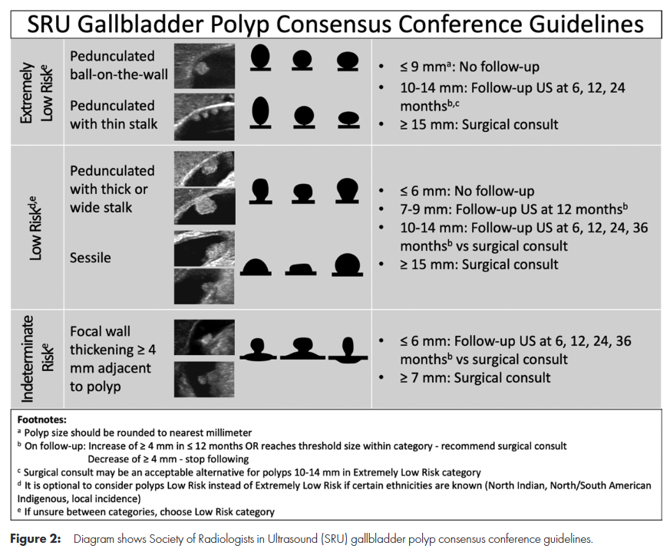
Kamaya Α, et al., Radiology 2022 Nov; 305 (2) : 277–289

Slide 38
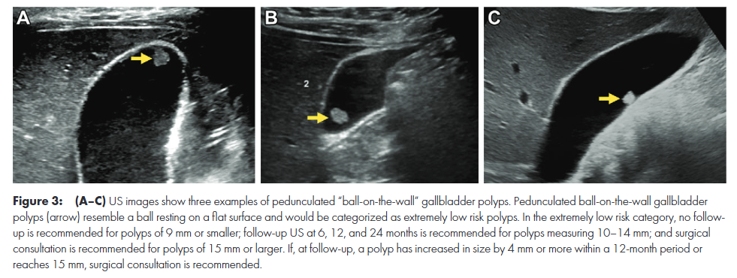

Kamaya Α, et al., Radiology 2022 Nov; 305 (2) : 277–289

Slide 39
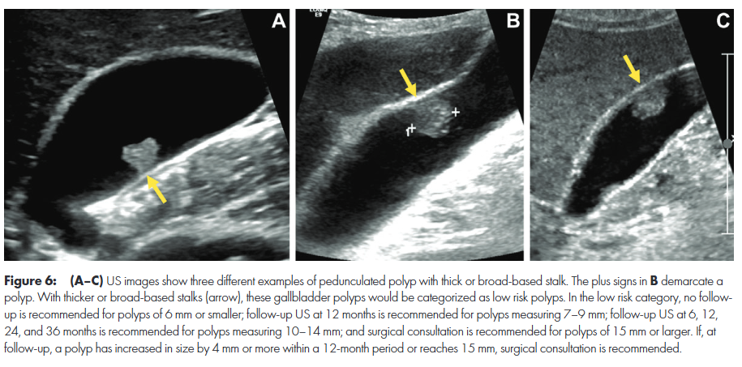

Slide 40
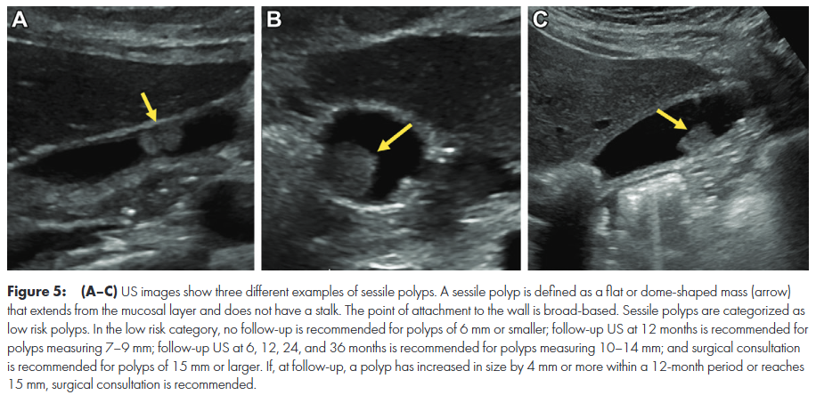

Slide 41
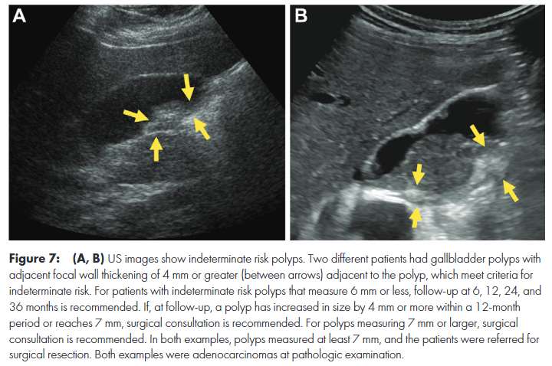

Slide 42
Οικονομικά οφέλη από τα guidelines
Ακολουθώντας τα guidelines (όχι follow-up < 5 mm και όχι παράγοντες κινδύνου) είναι cost-effective.
Εκτιμάται ανά έτος οικονομικό όφελος £ 209.163/1.000 πολύποδες.
Επιπλέον 12.5% ασθενείς που χρειάζονται χολοκυστεκτομή.
Αλλά δεν υπάρχει καλό compliance με τις guidelines.
Patel K, et al. HPB (Oxford)2019; 21(5):636–642

Slide 43



